Slide 1
Sistemas operacionais.
Conceitos básicos

Slide 2
O que será apresentado
Apresentar os fundamentos teóricos dos
sistemas operacionais modernos,
enfatizando os seus aspectos de Sistemas Operacionais organização interna (arquitetura conceitual) e de estruturas e mecanismos de implementação.

Slide 3
Computação
Hardware
  Provê os recursos básicos de computação (UCP, memória, dispositivos de E/S)
Programas de aplicação
  Definem as maneiras pelas quais os recursos do sistema são usados para resolver os problemas computacionais dos usuários
Usuários
  Pessoas, máquinas, outros computadores.

Slide 4
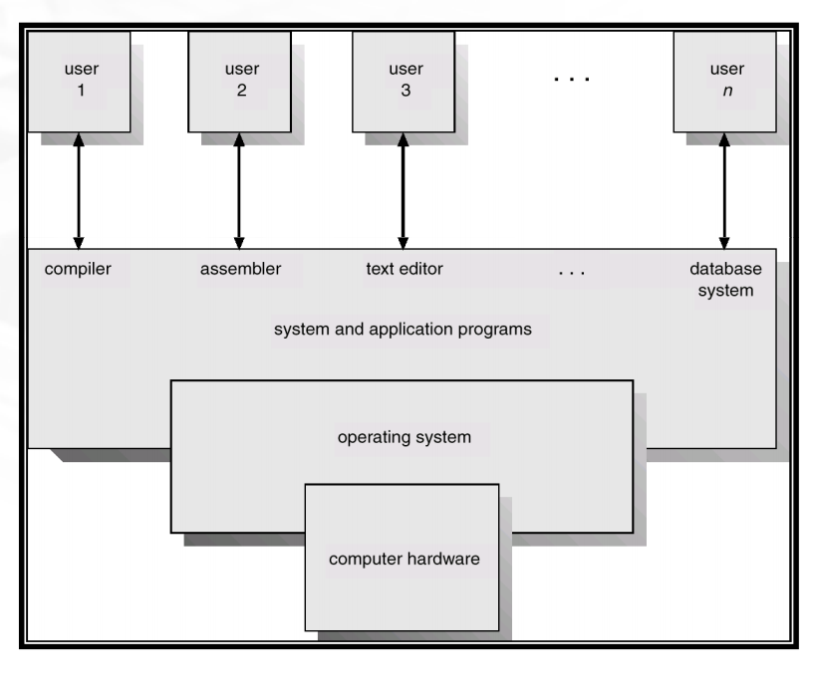


Slide 5
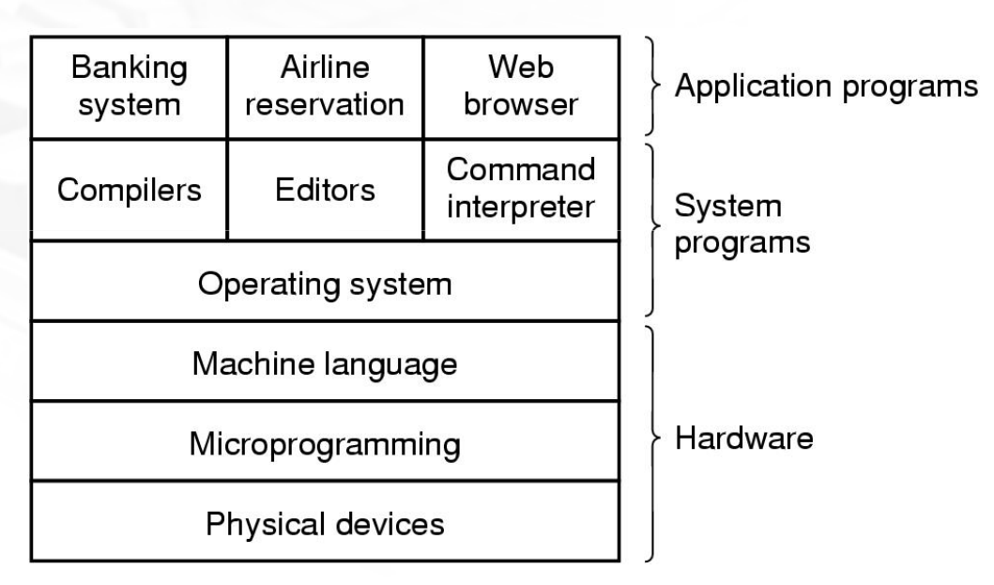

Slide 6
Problema!
O hardware de um computador, sozinho,
não fornece um ambiente simples, flexível
e adequado para o desenvolvimento e uso
dos programas de aplicação dos usuários.

Slide 7
Solução
Sistema Operacional!

Slide 8
Sistema Operacional
possibilita o uso eficiente e controlado dos
diversos componentes de hardware do
computador (unidade central de processamento, memória, dispositivos de entrada e saída).
implementa políticas e estruturas de software de modo a assegurar um melhor desempenho do sistema de computação como um todo.

Slide 9
Definição de SO
“A program that controls the execution of application programs.”
An interface between applications and hardware.”
“Programa que age como um intermediário entre o usuário de um computador e o hardware deste computador”.

Slide 10
Definicação
“Resource allocator”
  Manages and allocates resources.
“Control program”
  Controls the execution of user programs and operations of I/O devices .
“Kernel”
  The one program running at all times (all else being application programs)

Slide 11
SO – Conceitos básicos
O sistema operacional é uma camada de software que opera entre o hardware e os programas aplicativos voltados ao usuário final.
Isso envolve definir um framework básico para a execução dos programas e prover uma série de serviços (ex: sistema de arquivos, sistema de E/S) e uma interface de programação para acesso aos
mesmos”.

Slide 12
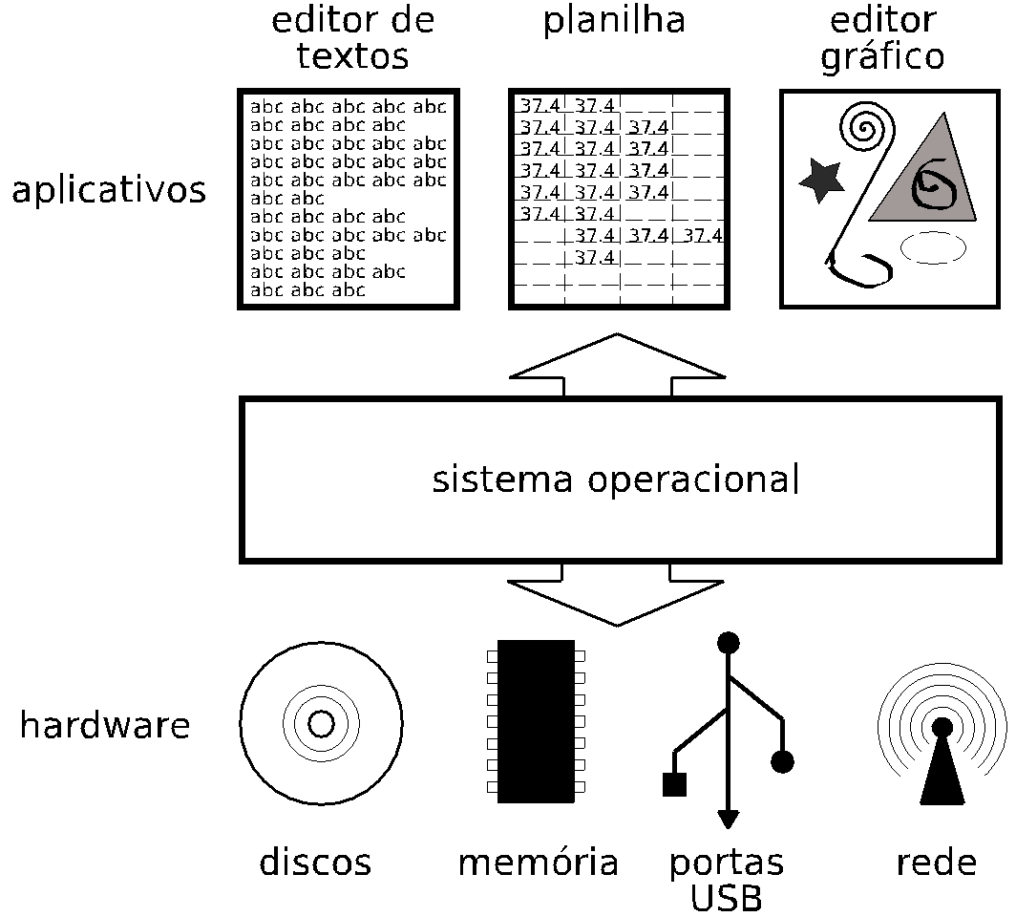
SO – Conceitos básicos
Arquitetura geral de um sistema computacional típico.

Slide 13
SO – Conceitos básicos
Os objetivos básicos de um sistema operacional podem ser sintetizados em duas palavras-chave:
“abstração” e “gerência”

Slide 14
SO – Conceitos básicos
Abstração:
O sistema operacional deve definir interfaces abstratas para os recursos do hardware.

Slide 15
SO – Conceitos básicos
Abstração: Objetivos.
Prover interfaces de acesso aos dispositivos, mais simples de usar que as interface de baixo nível, para simplificar a construção de programas aplicativos.
Tornar os aplicativos independentes do hardware.
Definir interfaces de acesso homogêneas para dispositivos com tecnologias distintas.

Slide 16
SO – Conceitos básicos
Abstração: Exemplo: leitura de um arquivo em disquete.
1. verificar se os parâmetros informados estão corretos (nome do arquivo, identificador do leitor de disquete, buffer de leitura, etc);
2. verificar se o leitor de disquetes está disponível;
3. verificar se o leitor contém um disquete;
4. ligar o motor do leitor e aguardar atingir a velocidade de rotação correta;
5. posicionar a cabeça de leitura sobre a trilha onde está a tabela de diretório;
6. ler a tabela de diretório e localizar o arquivo ou subdiretório desejado;
7. mover a cabeça de leitura para a posição do bloco inicial do arquivo;
8. ler o bloco inicial do arquivo e depositá-lo em um buffer de memória.

Slide 17
SO – Conceitos básicos
Gerência de recursos:
O sistema operacional deve definir políticas para gerenciar o uso dos recursos de hardware pelos aplicativos, e resolver eventuais disputas e conflitos.

Slide 18
SO – Conceitos básicos
Gerência de recursos:
Situações onde se faz necessária a gerência de recursos:
O uso desse processador deve ser distribuído entre os aplicativos presentes no sistema, de forma que cada um deles possa executar na velocidade adequada para cumprir suas funções sem prejudicar os outros.
A memória RAM, que deve ser distribuída de forma justa entre as aplicações.
A impressora é um recurso cujo acesso deve ser efetuado de forma mutuamente exclusiva (apenas um aplicativo por vez ( solução:print jobs – fila FIFO).
Impedir que todos os recursos do sistema sejam monopolizados por um só usuário (quota de uso por usuário).

Slide 19
SO – Conceitos básicos
Resumindo:
Um sistema operacional visa abstrair o hardware gerenciando seus recursos e provendo aos aplicativos um ambiente de execução abstrato, no qual o acesso aos recursos de hardware se dá através de interfaces simples, independentes das características de baixo nível do hardware, e no qual os conflitos no uso do hardware são minimizados.

Slide 20
Histórico
O usuário é programador e operador da máquina ao mesmo tempo.
Muita intervenção humana no processamento das tarefas.
O sistema operacional surge com o objetivo básico de automatizar a preparação, carga e execução de programas.

Slide 21
Histórico
A esse objetivo se somou, em seguida, um segundo, de fundamental importância: a otimização do uso dos recursos de hardware pelos programas.
O surgimento dos S.O. data da segunda geração de computadores, na década de 50.

Slide 22
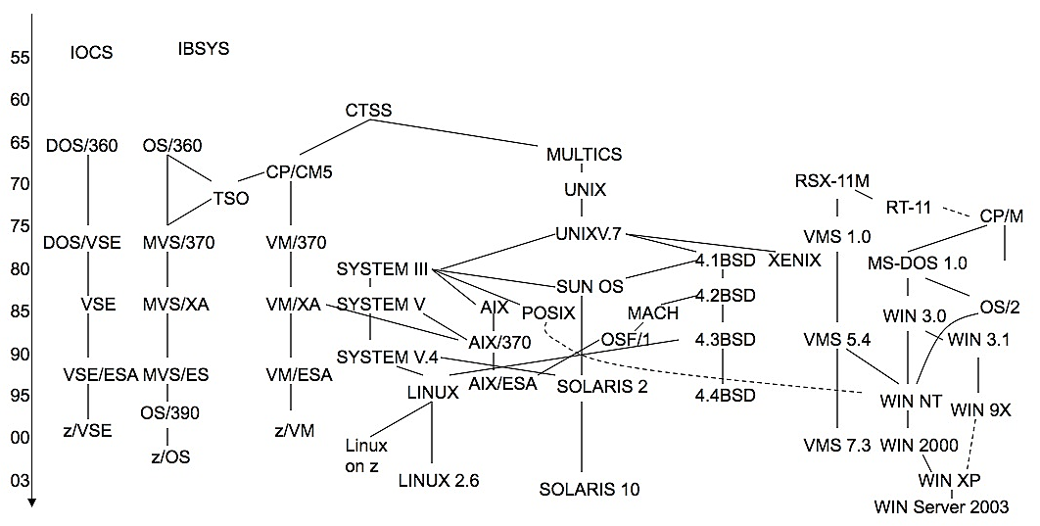
História

Slide 23
Classificação de sistemas Operacionais
Os sistemas operacionais podem ser classificados de acordo com diversos parâmetros e perspectivas

Slide 24
Batch (de lote)
Os sistemas operacionais mais antigos trabalhavam “por lote´´ , ou seja, todos os programas a executar eram colocados em uma fila, com seus dados e demais informações para a execução.
O processador recebia um programa após o outro, processando-os em sequência, o que permitia um alto grau de utilização do sistema.

Slide 25
Batch (de lote)
Job é o conceito básico num sistema de lotes, sendo constituído do
programa a ser compilado e executado, acompanhado dos dados.
Jobs semelhantes são organizados em lotes, de modo a reduzir o
tempo de setup

Slide 26
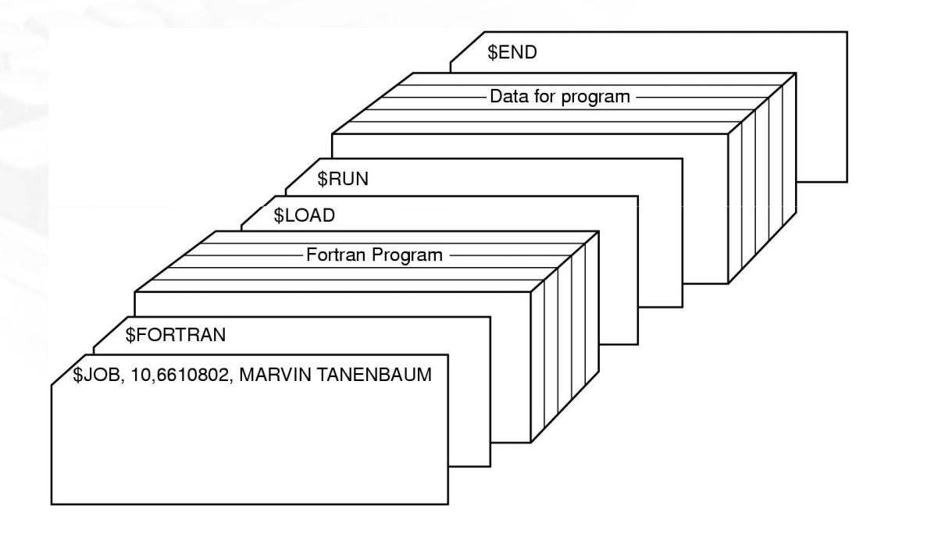

Slide 27
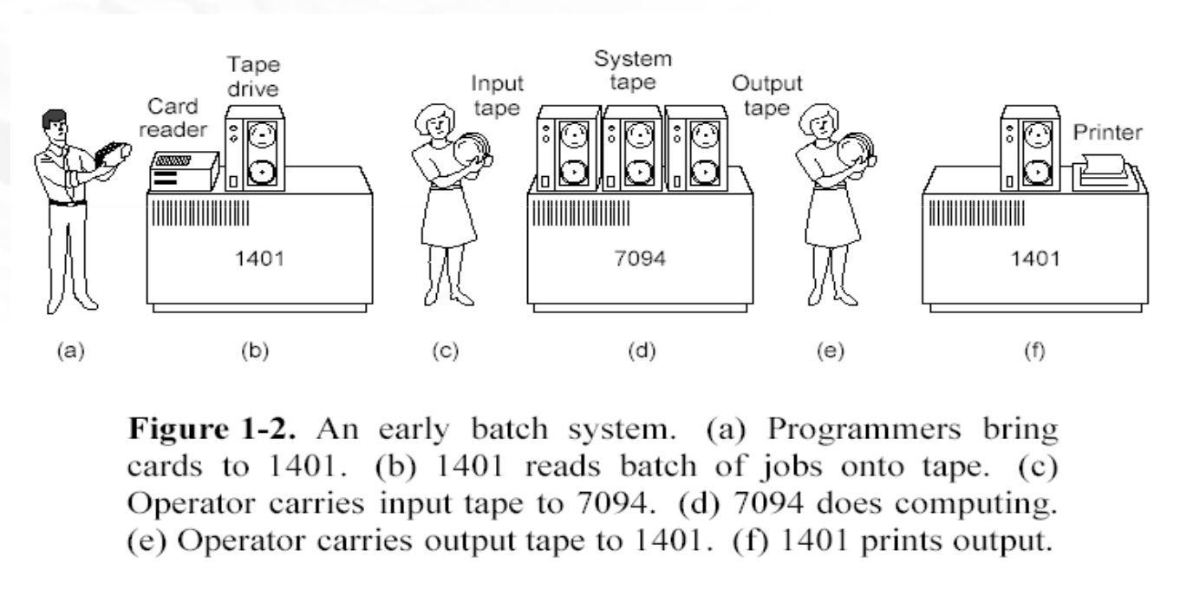
Sistema de Lotes

Slide 28
SO de rede
Um sistema operacional de rede deve possuir suporte à operação em rede, ou seja, a capacidade de oferecer às aplicações locais recursos que estejam localizados em outros computadores da rede, como arquivos e impressoras.
Ele também deve disponibilizar seus recursos locais aos demais computadores, de forma controlada.
A maioria dos sistemas atuais oferece esse tipo de funcionalidade.

Slide 29
Distribuído
Em um sistema operacional distribuído, os recursos de cada máquina estão disponíveis globalmente, de forma transparente aos usuários.
Ao lançar uma aplicação, o usuário interage com sua janela, mas não sabe onde ela está executando ou armazenando seus arquivos: o sistema é quem decide, de forma transparente.

Slide 30
Multi-usuário
Um sistema operacional multi-usuário deve suportar a identificação do “dono” de cada recurso dentro do sistema (arquivos, processos, áreas de memória, conexões de rede) e impor regras de controle de acesso para impedir o uso desses recursos por usuários não autorizados.
Essa funcionalidade é fundamental para a segurança dos sistemas operacionais de rede e distribuídos.
Grande parte dos sistemas atuais são multi-usuários.

Slide 31
Desktop
Desktop : um sistema operacional “de mesa” é voltado ao atendimento do usuário doméstico e corporativo para a realização de atividades corriqueiras, como edição de textos e gráficos, navegação na Internet e reprodução de mídias simples. Sua principais características são a interface gráfica, o suporte à interatividade e a operação em rede.
Exemplos de sistemas desktop são o Windows 10, MacOS X e Linux.

Slide 32
Servidor
Um sistema operacional servidor deve permitir a gestão eficiente de grandes quantidades de recursos (disco, memória, processadores), impondo prioridades e limites sobre o uso dos recursos pelos usuários e seus aplicativos.
Normalmente um sistema operacional servidor também tem suporte a rede e multi-usuários.

Slide 33
Embutido (embedded)
Um sistema operacional é dito embutido quando é construído para operar sobre um hardware com poucos recursos de processamento, armazena- mento e energia. Aplicações típicas desse tipo de sistema aparecem em telefones celulares, controladores industriais e automotivos
Ex. µC/OS, Xylinx, LynxOS.

Slide 34
Tempo real
Tempo real : ao contrário da concepção usual, um sistema operacional de tempo real não precisa ser necessariamente ultra-rápido; sua característica essencial é ter um comportamento temporal previsível (ou seja, seu tempo de resposta deve ser conhecido no melhor e pior caso de operação).
A estrutura interna de um sistema operacional de tempo real deve ser construída de forma a minimizar esperas e latências imprevisíveis, como tempos de acesso a disco e sincronizações excessivas.

Slide 35
Tempo real
soft real-time systems, nos quais a perda de prazos implica na degradação do serviço prestado. Um exemplo seria o suporte à gravação de CDs ou à reprodução de músicas.
hard real-time systems a perda de prazos pelo sistema pode perturbar o objeto controlado, com graves conseqüências humanas, econômicas ou ambientais. Exemplos: controle de funcionamento de uma turbina de avião a jato ou de uma caldeira industrial. QNX, RT-Linux e VxWorks.

Slide 36
Classificação
Quanto ao número de usuários:
Monousuário:
  Projetados para suportar um único usuário
  Ex: MS-DOS, Windows 3x, Windows 9x.
Multiusuário:
  Projetados para suportar várias sessões de usuários
  Ex: Windows NT(2000), UNIX.

Slide 37
Classificação
Quanto ao número de tarefas:
Monotarefa:
  Capazes de executar apenas uma tarefa (um aplicativo) de cada vez.
  Ex: MS-DOS
Multitarefa
  Capazes de executar várias atividades simultaneamente, como uma compilação e um processamento de texto
  Ex:Windows, OS/2, Unix.

Slide 38
Monoprogramação
Os recursos computacionais estão inteiramente dedicados a um único programa/tarefa
A UCP fica ociosa durante muito tempo enquanto o programa aguarda por um evento (digitação de um dado, leitura do disco, etc.).
A memória principal é subutilizada caso o
programa não a preencha totalmente.

Slide 39
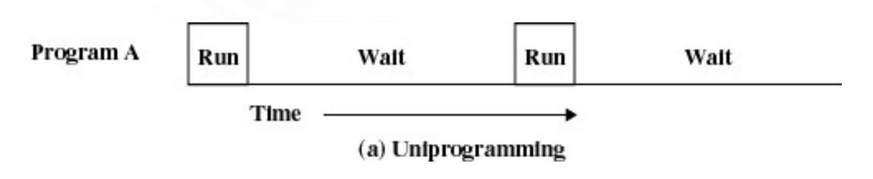
Monoprogramação
Os periféricos são dedicados a um único usuário.

Slide 40
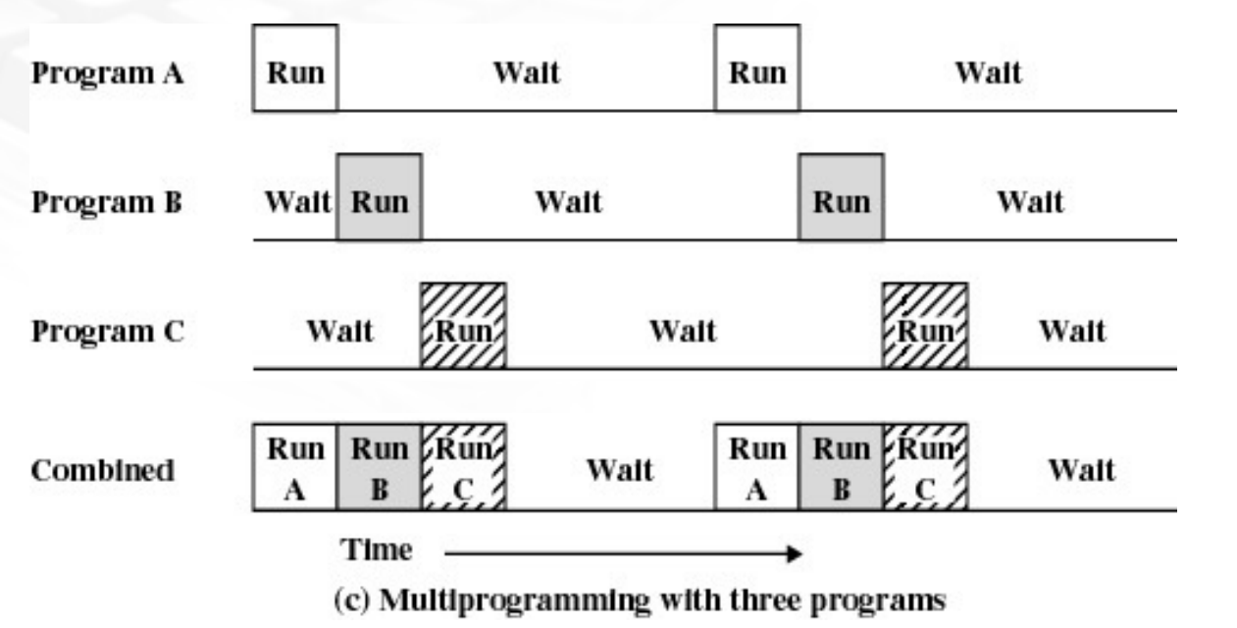
Multiprogramação

Slide 41
Multiprogramação
O objetivo é manter mais de um programa em execução “simultaneamente”, dando a ilusão de que cada programa/usuário tem a máquina dedicada para si.
A idéia é tirar proveito do tempo ocioso da UCP durante as operações de E/S.
Enquanto um programa espera por uma operação de leitura ou escrita os outros podem estar sendo processados no mesmo intervalo

Slide 42
Organização Típica
Núcleo (kernel)
  Responsável pela gerência do processador, tratamento de interrupções, comunicação e sincronização entre processos.
Gerente de Memória
  Responsável pelo controle e alocação de memória aos processos ativos.
Sistema de E/S
  Responsável pelo controle e execução de operações de E/S e otimização do uso dos periféricos.
Sistema de Arquivos
  Responsável pelo acesso e integridade dos dados residentes na
  memória secundária.
Processador de Comandos (shell) / Interface com o
Usuário
  Responsável pela interface conversacional com o usuário.

Slide 43
SO - Funcionalidades
Para cumprir seus objetivos de abstração e gerência, o sistema operacional deve atuar em várias frentes.
Cada um dos recursos do sistema possui suas particularidades, o que impõe exigências específicas para gerenciar e abstrair os mesmos.
As principais funções implementadas por um sistema operacional típico são:

Slide 44
SO - Funcionalidades
Gerência do processador :
também conhecida como gerência de processos ou de atividades, esta funcionalidade visa distribuir a capacidade de processamento de forma justa entre as aplicações, evitando que uma aplicação monopolize esse recurso e respeitando as prioridades dos usuários.

Slide 45
SO - Funcionalidades
Gerência de memória :
tem como objetivo fornecer a cada aplicação um espaço de memória próprio, independente e isolado dos demais, inclusive do núcleo do sistema.
Caso a memória RAM não seja suficiente, o sistema deve prover armazenamento secundário (espaço em disco) como complemento de memória, de forma transparente às aplicações.
A principal abstração construída pela gerência de memória é a noção de memória virtual, que desvincula o espaço de endereços visto por cada aplicação do espaço físico.

Slide 46
SO - Funcionalidades
Gerência de dispositivos :
A função da gerência de dispositivos (também conhecida como gerência de entrada/saída) é implementar a interação com cada dispositivo por meio de drivers e criar modelos abstratos que permitam agrupar vários dispositivos distintos sob a mesma interface de acesso.

Slide 47
SO - Funcionalidades
Gerência de arquivos : esta funcionalidade é construída sobre a gerência de dispositivos e visa criar as abstrações de arquivo e diretório, definindo também sua interface de acesso e as regras para seu uso.
É importante observar que essas abstrações são tão importantes e difundidas que muitos sistemas operacionais as usam para permitir o acesso a recursos que nada tem a ver com armazenamento

Slide 48
SO - Funcionalidades
Gerência de proteção :
com computadores conectados em rede e compartilha dos por vários usuários, é importante definir claramente os recursos que cada usuário pode acessar, as formas de acesso permitidas (leitura, escrita, etc) e garantir que essas definições serão cumpridas.

Slide 49
SO - Funcionalidades
Além dessas funcionalidades básicas, oferecidas pela maioria dos sistemas operacionais, várias outras vêm se agregar os sistemas modernos, para cobrir aspectos complementares, como a interface gráfica, suporte de rede, fluxos multimídia, gerência de energia, etc.

Slide 50
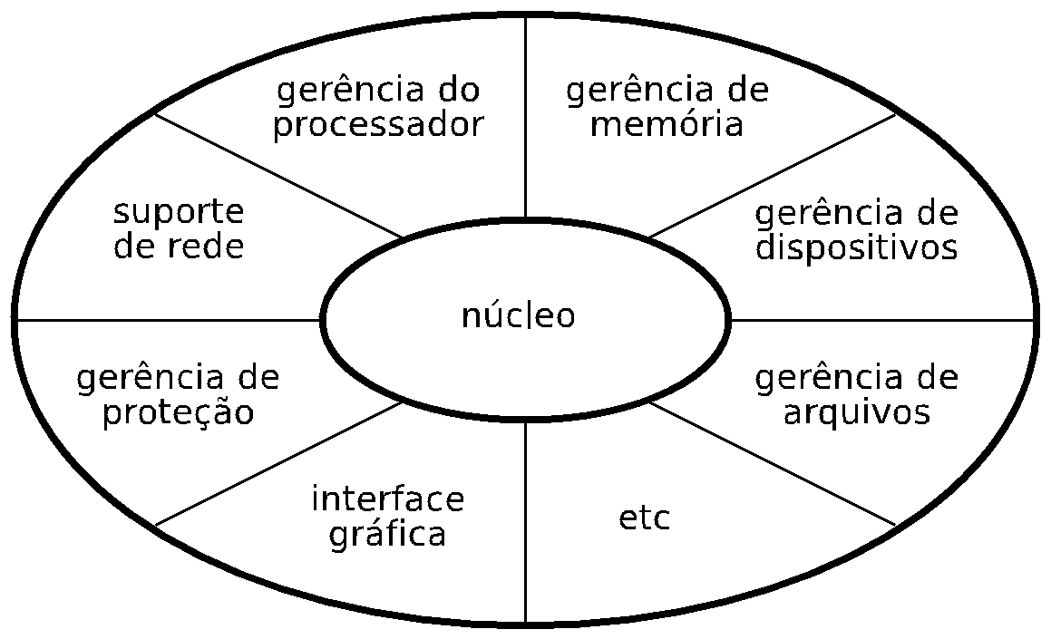
SO - Funcionalidades

